Slide 1
强流二极管阳极靶温度和
热形变模拟
胡 杨
2021.10

Slide 2
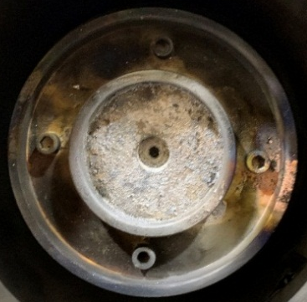
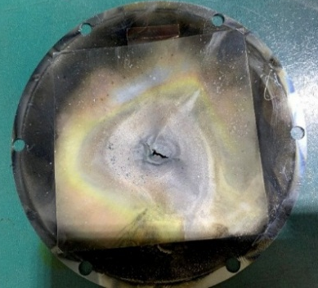
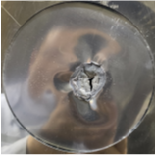
1 概述
强流脉冲电子束轰击至阳极靶上会致使靶产生气化、熔融、溅射、断裂等极强的热-力学损伤效应¹。该效应在破坏阳极靶的同时，还污损了二极管腔体和阴极，使得大部分强流二极管每次工作后需要拆开真空，清洁腔体和阴极，并更换阳极靶，这严重制约了二极管工作稳定性、寿命和实验频次的提升。
阴极溅射污损
阳极中心破孔，屈曲形变
背面层裂
图 1 二极管热-力学损伤
1 牛锦超. 材料在脉冲X射线辐照下热—力学效应的SPH数值模拟研究[D]. 国防科学技术大学, 2006:8-9.

Slide 3
1 概述
这一问题尚待解决的主要难题包括：
  不同构型的强流二极管，电子束对靶的热-力学损伤程度如何；
  同一构型，不同工作条件（电压、离子流不同）电子束对靶的损伤情况；
  二极管设计阶段如何将靶的热-力学损伤纳入考量；
  工程运行中，如何预测靶热-力学损伤和腔体、阴极的污损情况从而制定高效率的维护方案。
基于“热-力学效应多是由能量热沉积诱导而出”这一基本认识²，提出了二极管阳极靶温度和热形变模拟计算方法。
2 乔登江.脉冲x射线热-力学效应及加固技术基础[M]. 北京:国防工业出版社, 2012: 第99页.
Notes:
阳极靶受强流电子束轰击后产生的系列热-力学现象大部分都是通过脉冲粒子束与靶材相互作用导致的能量沉积诱导出来的，即能量沉积沉积首先使材料的比内能增加，进而引起其性质、状态变化及诸种热-力学效应

Slide 4
2 模拟方法
2.1 方法
该方案首先须通过二极管的粒子模拟（Particle in cell, PIC）和Monte Carlo（MC）模拟，获得靶不同工作参数下的能量沉积剖面；以能量沉积剖面为输入参数，采用有限元算法（Finite Element Method, FEM）计算靶的温度分布和热形变。此方法对上述四个问题的解决提供了助力。
阳极离子流的模拟是PIC模型建立的关键。采用电子与时域气体薄层碰撞和靶材直接电离发射H⁺的方法分别模拟气体解吸附和电极材料发射这两种物理过程³⁻⁵。
图 2 阳极靶温度和热应力模拟方法示意图
3 Kelly J G, Goldstein S A, Swain D W. Journal of Applied Physics, 1975, 46(10): 4604-4605. 4 Cai D, Liu L, Ju J C, et al. Physics of Plasmas, 2015, 22(7):073108.
5 胡杨. 伽马辐照二极管复合阳极等离子体物理特性研究[R]. 国家自然科学基金, 2021.
Notes:
首先建立包含阳极离子流的可精确模拟二极管工作过程的PIC模型，得到轰击到阳极靶上的电子束的能谱、入射角分布和落点分布；再以此电子束参数为MC模型的源参数，计算得电子束在靶中各深度的能量沉积值。

Slide 5
2 模拟方法
2.2 步骤
①电子束能谱、入射角分布及落点分布
②建立电子束轰击阳极靶的MC模型，设靶半径为r，分成n层，每层厚度Δz。将前述电子束参数作为MC模型中电子的初始参数，计算得电子束在阳极靶中第i层（i=1,…n）中的归一化单位质量能量沉积值W_{i}，单位为J/g。
③将各层能量沉积值W_{i}与二极管工作时间t₀、电子数目N、靶密度ρ相关联，得各层热源功率密度p_{i}（w/m²）；将各层热源参数馈入有限元模型中靶的不同深度上，即可开始计算靶的温度和热应力。
如果需要计算不同半径处的靶温度和热应力，需要PIC建模时将阳极靶进行径向分块。
Notes:
因为电子束轰击阳极靶的持续时间很短，仅为几十纳秒左右，因此可以认为瞬时在靶各层馈入了一个功率密度，持续时间t₀后为0。

Slide 6
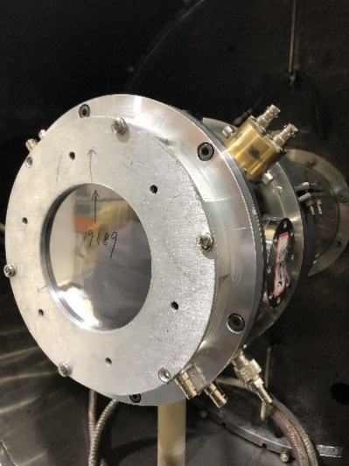
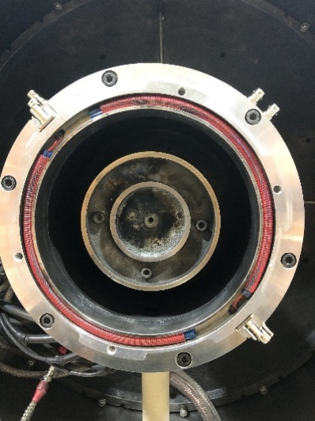
3 模拟实例
3.1 平台介绍
图 3 “强光一号”短γ状态示意图(左)和二极管照片(右)
—当前国内重要的瞬时辐射效应模拟考核设备之一。
“强光一号”
电子束箍缩剧烈，阳极靶的热-力学损伤效应强，靶溅射物对二极管腔体和阴极的污损较为严重，每次实验后须拆开二极管进行检查和清洁。
Notes:
驱动源部分主要由直线变压器驱动源（LTD），中储电容，主开关（MS），脉冲形成线（PFL），多针开关（S），输出线（OL），真空绝缘堆，磁绝缘传输线（MITL），等离子体断路开关（POS）和二极管组成。

Slide 7
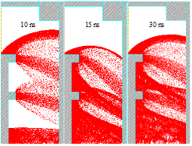
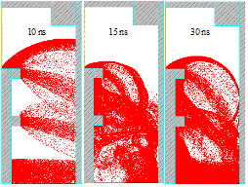
3 模拟实例
3.2 PIC模拟-电子束入射角/落点/能谱
图 5 不同时刻电子分布图像 左：无离子流 右：存在离子流（H⁺, 10¹⁴ cm⁻³）时
离子流的加入对二极管的工作过程产生了较大的影响，电子在阴阳极间隙的输运特性发生了显著的改变。
当离子密度>10¹³ cm⁻³时发生了强箍缩。
图4 “强光一号”PIC模型(上)和馈入电压波形(下)

Slide 8
3 模拟实例
3.2 PIC模拟-电子束入射角/落点/能谱
在无离子流和离子密度＜10¹³ cm⁻³的情况下，电子束箍缩程度较为轻微，电子落点集中在与阴极环半径相当的靶半径55~65mm处，入射角度均＜40°；
当电子束箍缩程度加剧后，电子束更多地向靶心漂移，以>40°的角度轰击到靶上的电子数目占到了近一半；
电子束强箍缩出现会使得能谱稍变软，原因是阳极靶面等离子体鞘层的存在使得阳极靶面电势下降。
图 6 不同离子密度电子束靶面落点分布
图 7 不同离子密度下电子束入射角分布
图8 不同H⁺离子密度下电子束能谱分布

Slide 9
3 模拟实例
3.3 MC模拟-能量沉积剖面
差异主要集中在表层（depth<0.1mm处），而表层的差异主要体现在靶心（r≤20mm）处。因为这部分电子多以大角度掠入射，能量主要多沉积在靶表层。电子束对阳极靶的热-力学破坏也主要集中在此。
当束流箍缩较弱时，电子束入射角度较小，轰击到靶心处的电子数目小于束流剧烈箍缩时，能量沉积峰值深度位于0.05mm左右，靶面沉积值约6~10 J/g；束流强箍缩时，靶心处的靶面能量沉积值达42~ 50 J/g，沉积峰值深度位于表面。
图 9 不同离子流情况下阳极靶能量沉积剖面（左：靶整体 右：靶r≤20mm区域）
Notes:
该二极管为强箍缩二极管，轰击到靶心处（r≤20mm）的电子数目虽然占比小于靶半径55mm处，但这部分电子多以大角度入射，能量主要主要沉积在靶表层。因此整体来看，电子束对阳极靶的热-力学破坏主要集中在靶心（r≤20mm）处。如果继续按照上述方法进行靶整体的温度分布计算，将会掩盖靶不同半径处的温度差异。因此，为使温度的计算更贴近实际物理过程，同时也考虑到计算量的缩减，选择只计算靶心处的温度分布。

Slide 10
3 模拟实例
3.4 FEM模拟-温度
不同阳极离子流情况下，靶心表面瞬时最高温度均超过钽靶熔点3000 ℃。
当离子密度≥10¹⁴ cm⁻³ 时，靶表面温度可达5500~6000 ℃；无离子流时，温度处在4500 ℃左右。
表 1 靶心区域（r≤20mm）各层热功率密度
图 10 靶心表面温度变化图（0.1 ns ~ 20 s，对数坐标）
Depth /mm | Thermal Power Density/(w/m²)
 | no ions | 10¹² cm⁻³ | 10¹⁴ cm⁻³ | 10¹⁵ cm⁻³
0.06 | 1.32E+12 | 2.22E+12 | 8.67E+12 | 9.71E+12
0.12 | 1.29E+12 | 2.03E+12 | 6.7E+12 | 7.34E+12
0.18 | 9.45E+11 | 1.51E+12 | 4.47E+12 | 4.93E+12
0.24 | 6.27E+11 | 1.07E+12 | 2.78E+12 | 3.04E+12
0.3 | 3.84E+11 | 7.35E+11 | 1.62E+12 | 1.74E+12
0.36 | 2.18E+11 | 4.77E+11 | 8.71E+11 | 9.31E+11
0.42 | 1.16E+11 | 2.88E+11 | 4.35E+11 | 4.64E+11
0.48 | 5.72E+10 | 1.58E+11 | 1.99E+11 | 2.15E+11
0.54 | 2.63E+10 | 7.80E+10 | 8.37E+10 | 9.05E+10
0.60 | 1.09E+10 | 3.39E+10 | 3.16E+10 | 3.47E+10
图 11 靶心表面温度变化图（0 ~ 6 μs，线性坐标）

Slide 11
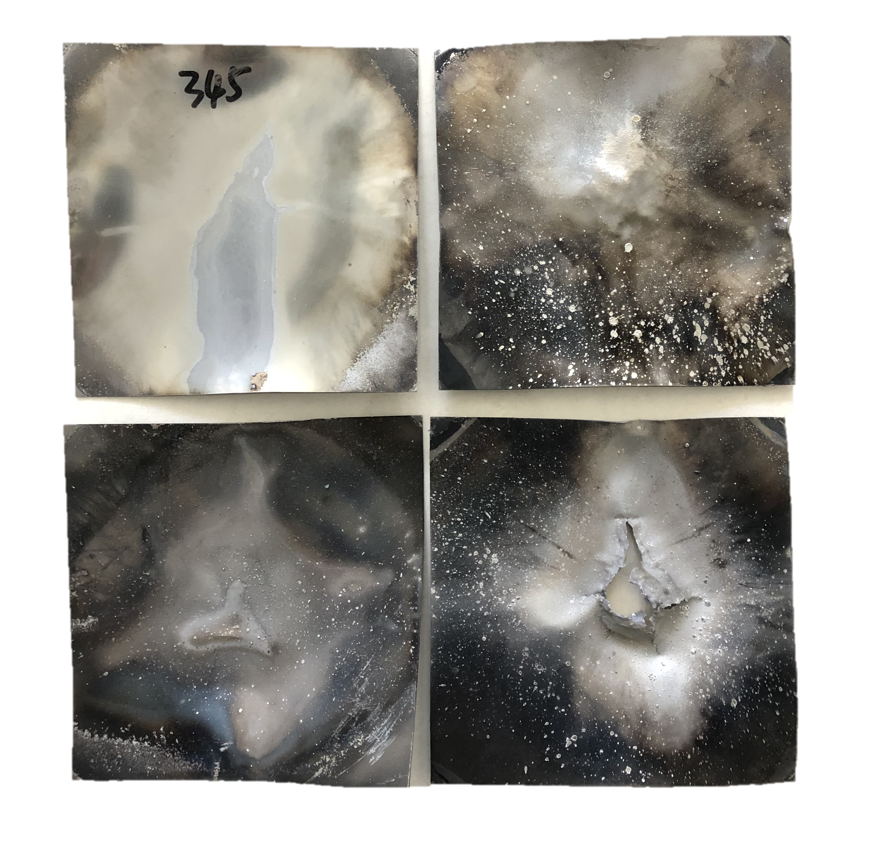
3 模拟实例
3.4 FEM模拟-热形变
0、10¹²、10¹⁴ 、10¹⁵ cm⁻³四种离子密度下形变最大量分别为2.8 mm、3.5 mm、4.5 mm和4.6 mm。
图12 不同离子密度下阳极靶靶心（r≤20mm）热形变模拟结果
考虑到有限元算法未包含相变，标红位置也可以大致认为是融化、破孔位置。
图13 采用阳极等离子体抑制措施后阳极典型热-力学损失情况

Slide 12
4 小结
在PIC模拟和MC计算的基础上，提出了采用有限元算法计算强流二极管阳极靶温度分布和热形变的方法，并以“强光一号”短γ二极管为例，计算了0、10¹²、10¹⁴ 、10¹⁵ cm⁻³四种离子流密度下靶面温度和热形变数值。
结果显示抑制离子流可显著减轻阳极靶的热-力学损伤，为评估不同工作状态二极管寿命提供了理论工具。
后续拟利用时域的不同位置处的能量沉积数值计算阳极靶不同时刻、不同位置处的温度和热形变⁶，进一步提升该方法的适用性。
6 胡杨, 杨海亮, 等. 强流二极管阳极电子束时域能量沉积特性模拟[J]. 强激光与粒子束, 2018, 30(2):026001.

Slide 13
请批评指正！

